Slide 1
Разрешите представиться
Тымовская районная
Детская библиотека

Slide 2
Немного истории
Тымовская центральная районная детская библиотека была основана 3 июня 1953 года.
Детская библиотека является бесплатным центром информации и досуга для детей.
Ежегодно библиотека принимает в своих стенах 1330 читателей – детей.
К их услугам ежегодно выписывается 27 наименований периодических изданий.
Фонд художественной и отраслевой литературы составляет 21158 экз.
Детская библиотека – методический центр для сельских и школьных библиотек.

Slide 3
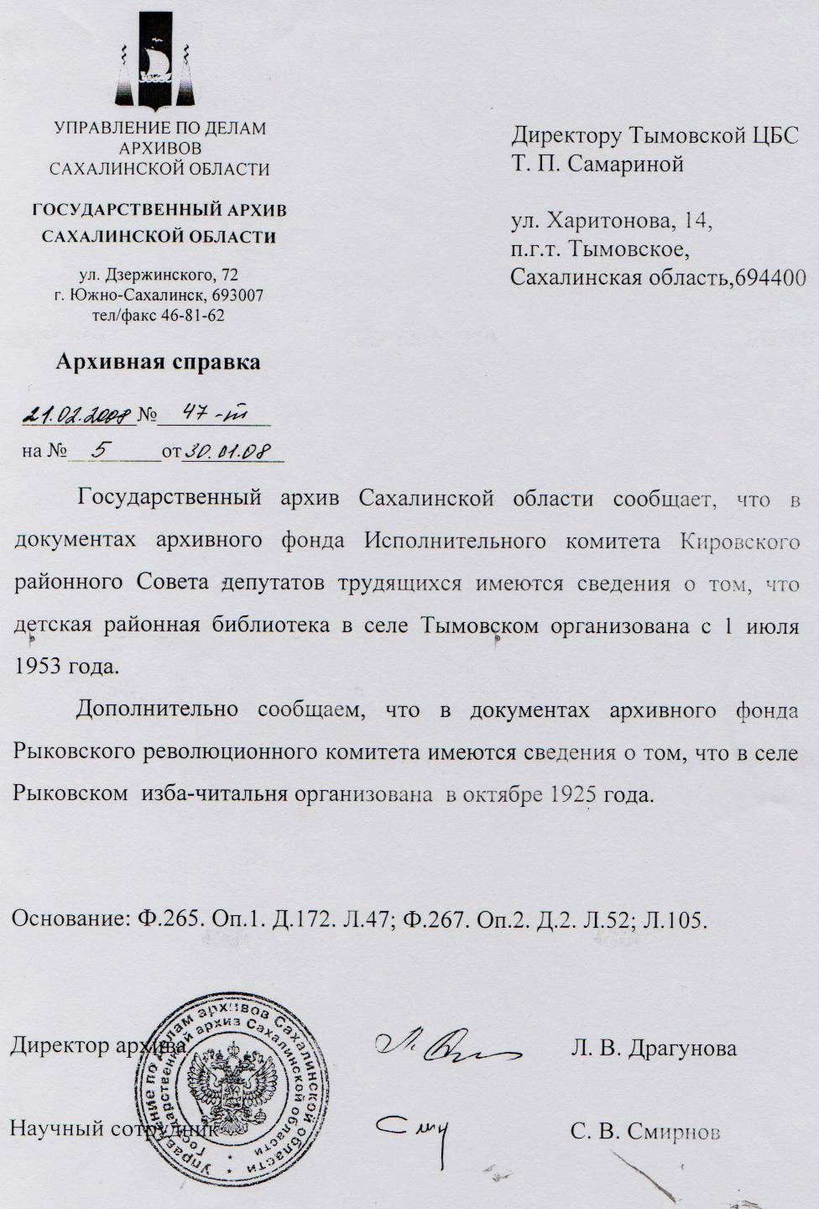
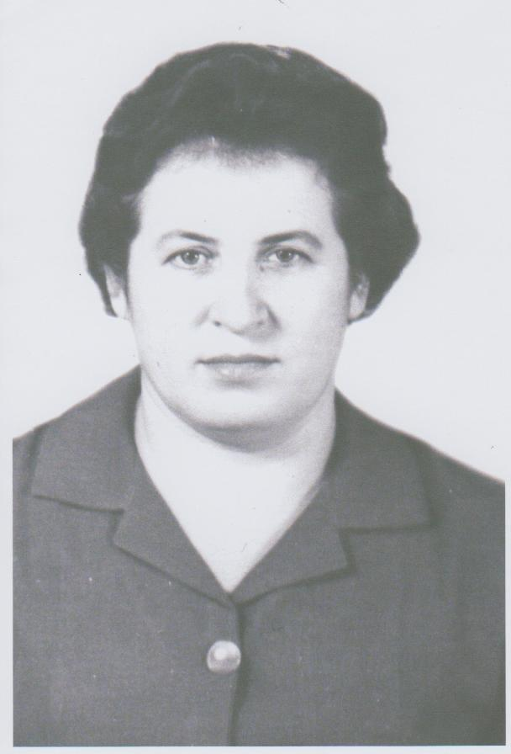
А знаешь как всё начиналось?
Одна из первых книг
Лысая В.В. – 1-й директор
детской библиотеки

Slide 4
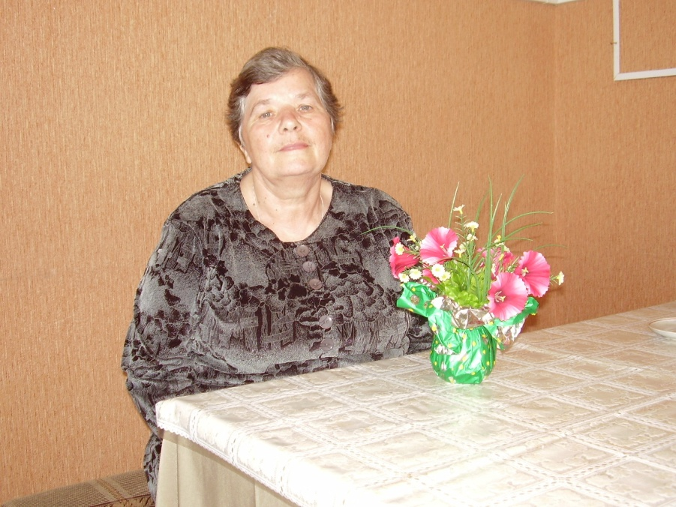
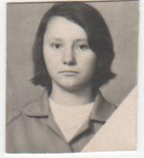
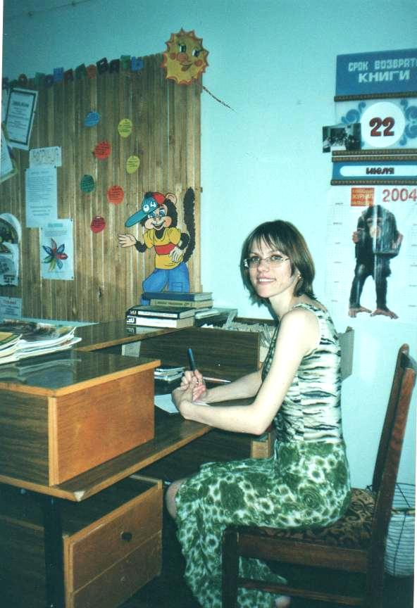
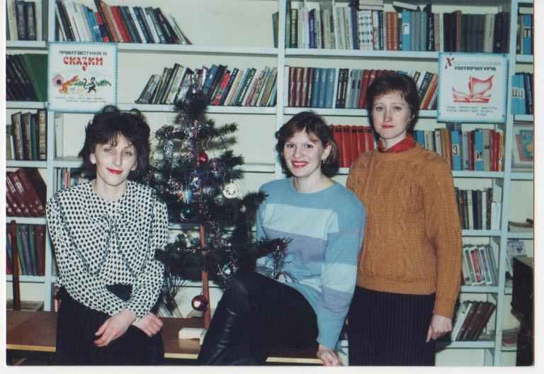
Сараева Н.В.
Заведующая
детской библиотекой
(с 1980 по …)
Тотолина Э.Г. 1-й библиотекарь
Борисенко Н.С. – заведующая
детской библиотекой 2000-2004гг.
Работники детской библиотеки 1993 г.

Slide 5
Детская библиотека
Библиотека дважды лауреат
областного конкурса
«Лучшая библиотека года»

Slide 6
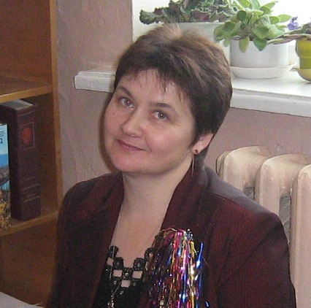
Наш коллектив
Шкреба Н.Ф.- заведующая
детской библиотекой
Вовк Л.С. - библиотекарь
Туманова В.В. – библиотекарь
Соколова Н.Н. - библиограф

Slide 7
Дети спешите в библиотеку:
Книга как воздух нужна человеку,
Верной помощницей книга для вас
Будет и в трудный и в радостный час!

Slide 8
Мы учимся
Семинар библиотекарей ЦБС
Семинар работников библиотечных
и дошкольных учреждений

Slide 9
Я в библиотеке

Slide 10
Все сидят в читальном зале, но мечтой умчались в дали

Slide 11
Книга – ты лучший, верный друг! Ты знаешь все, что есть вокруг!

Slide 12
Здравствуй наш веселый друг, Книжкина Неделя!

Slide 13
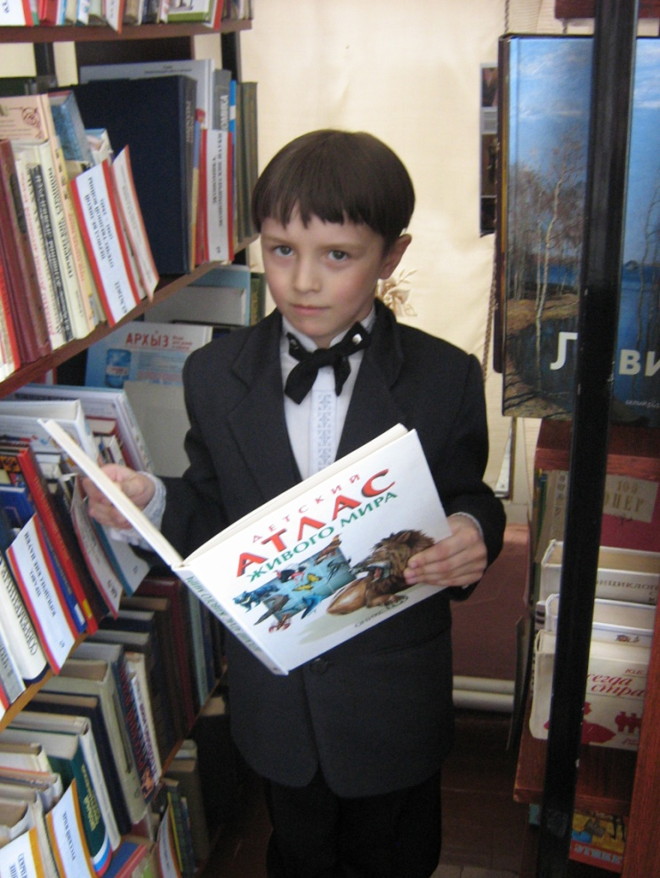
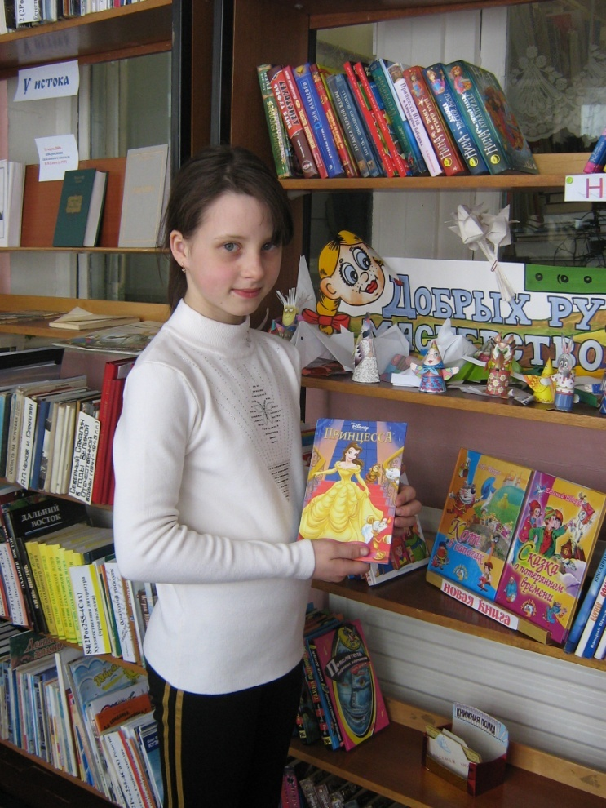
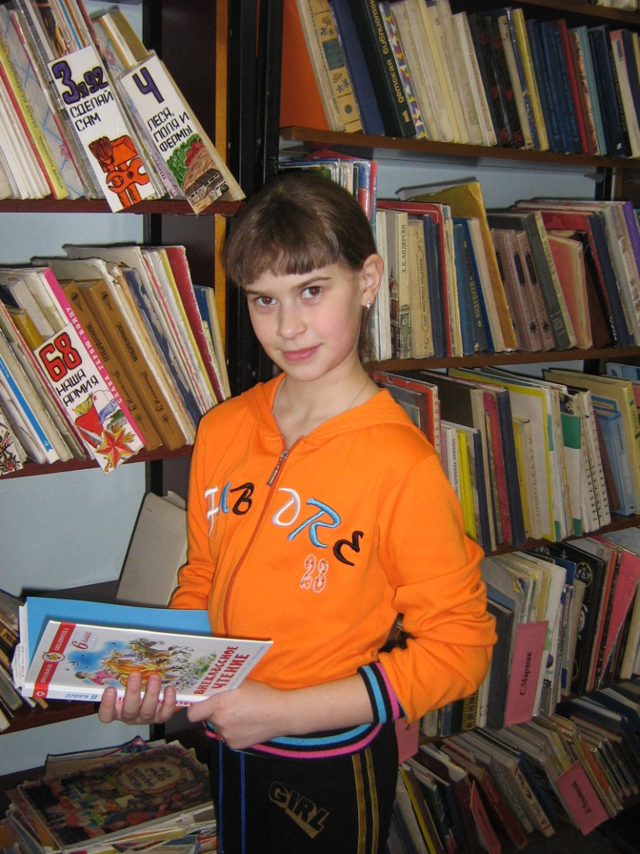
Лучшие читатели
2007 г.
Гацаков Олег
Ревунова Ксения
Ковалева Ангелина

Slide 14
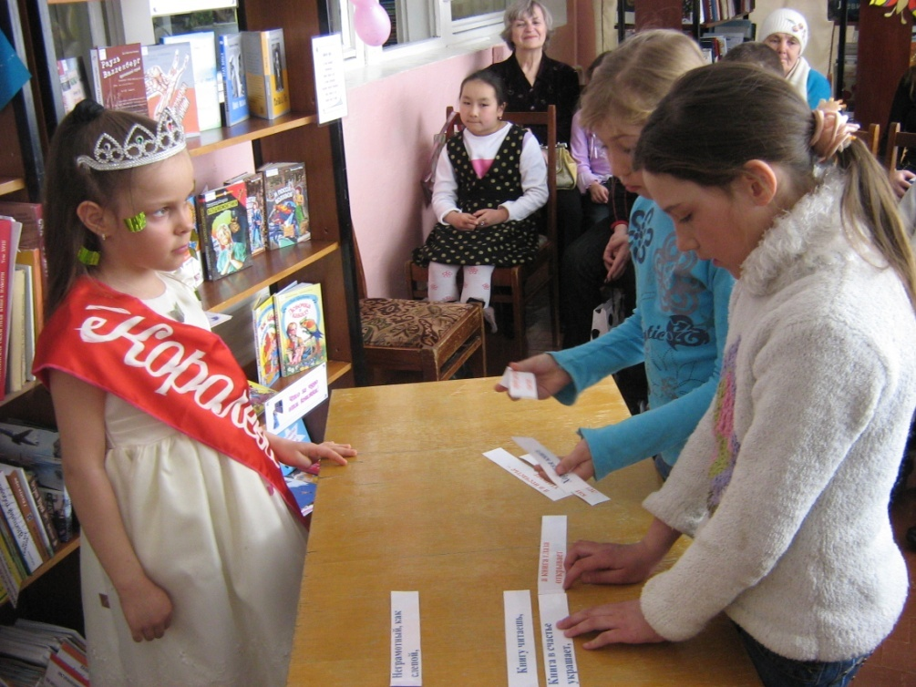
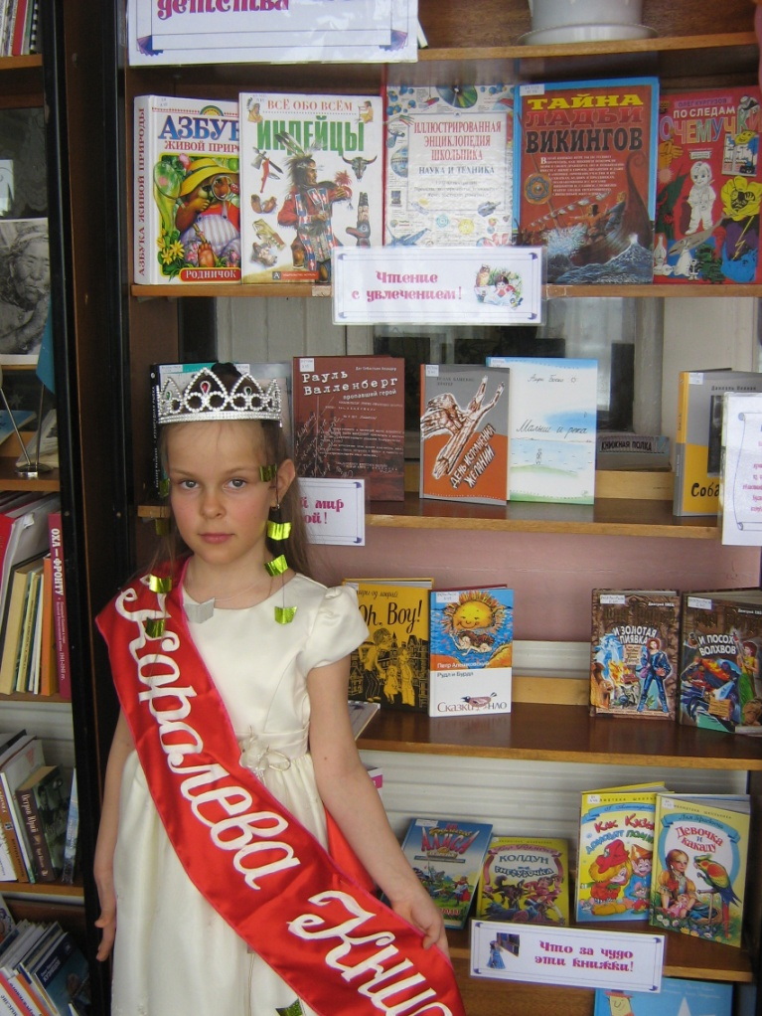
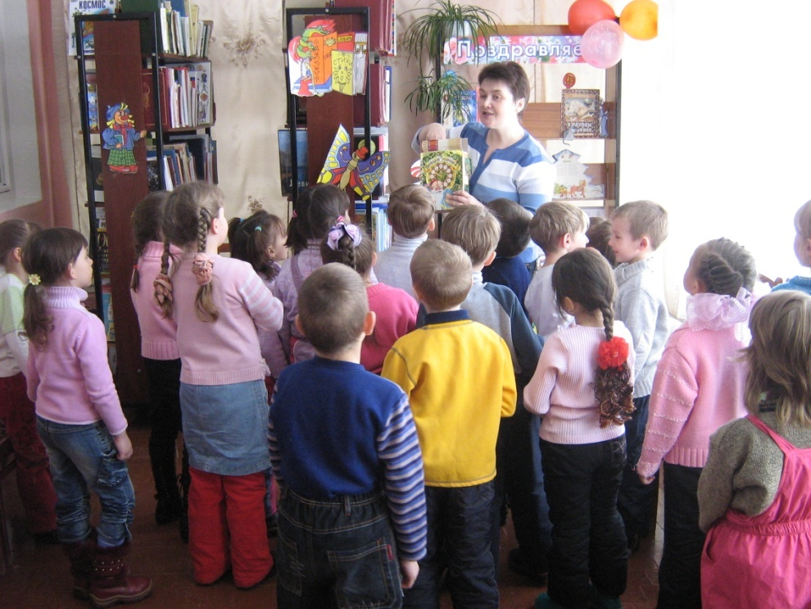

Slide 15
Тихая моя Родина
Сахалин - чудесный остров
Замечательных людей.
Ты на свете всех прекрасней,
Ты для нас всего нужней!

Slide 16
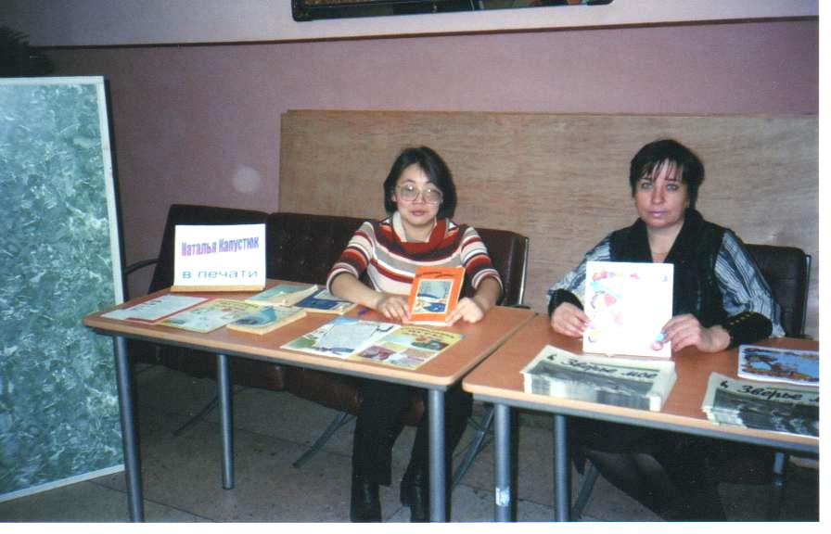
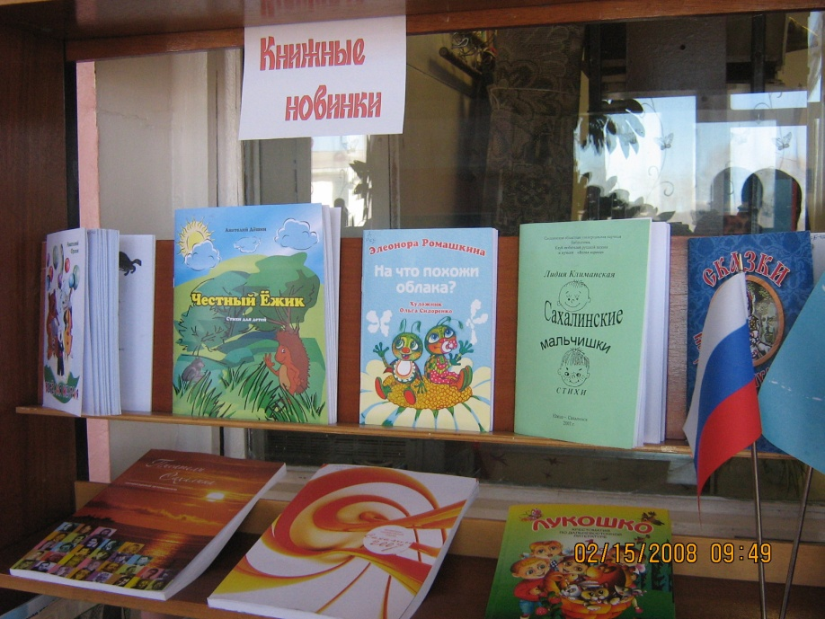
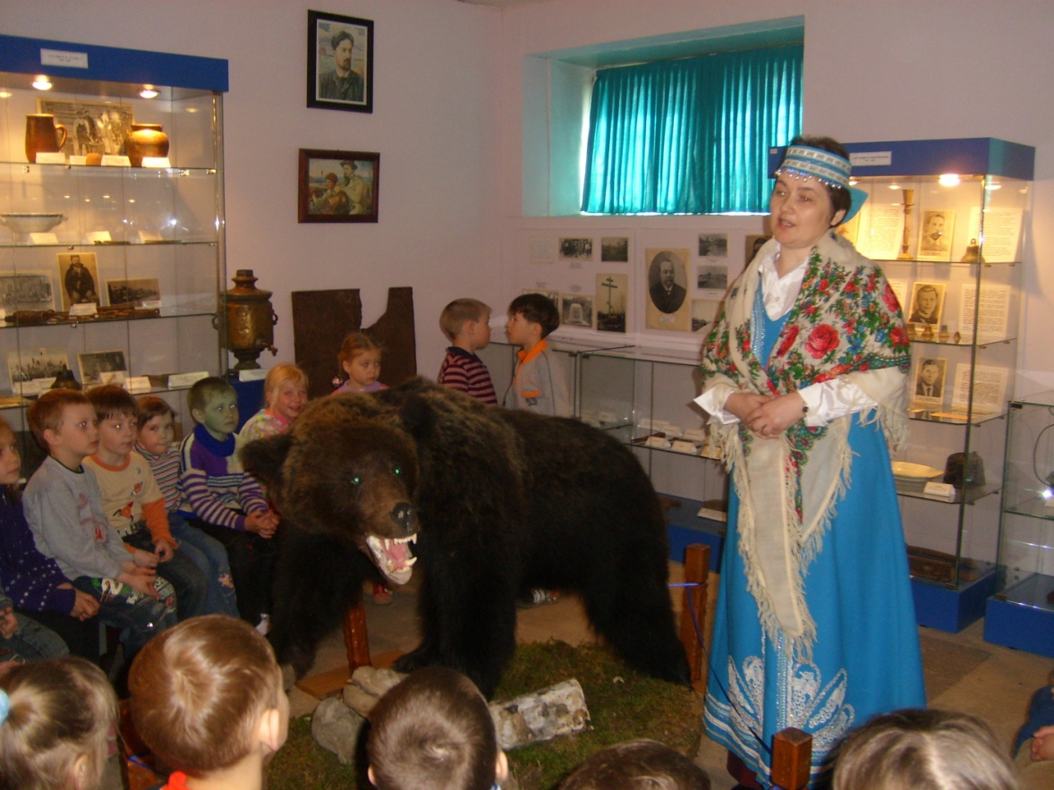
Встреча с сахалинской писательницей
Натальей Капустюк
Сахалинские писатели - детям
Краеведческий час
«Как медведица Маша в музей попала»

Slide 17
Вместе с Чеховым

Slide 18
Патриотическое воспитание
За честь Родины Доброе слово МАМА

Slide 19
Презентация диска «Президент России – гражданам школьного возраста»

Slide 20
До чего же интересно все на свете узнавать

Slide 21
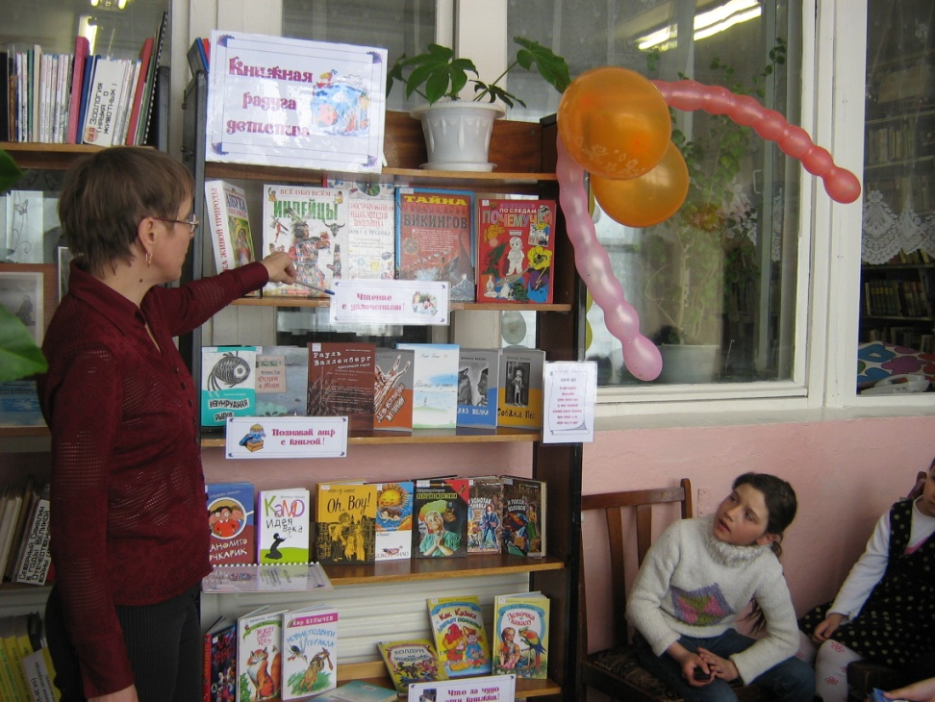
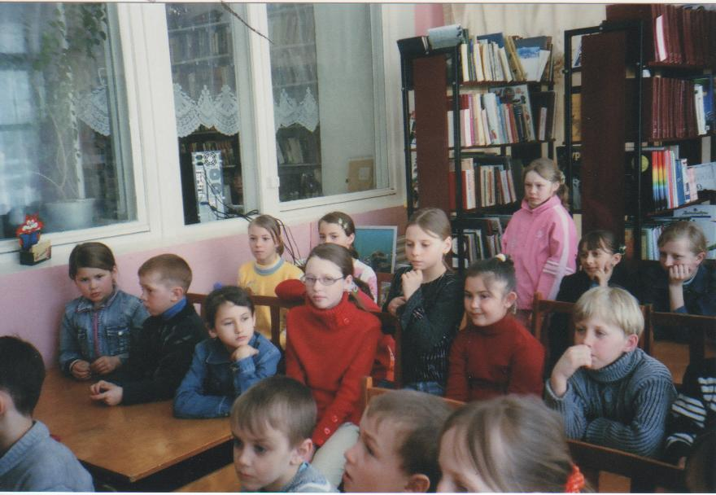
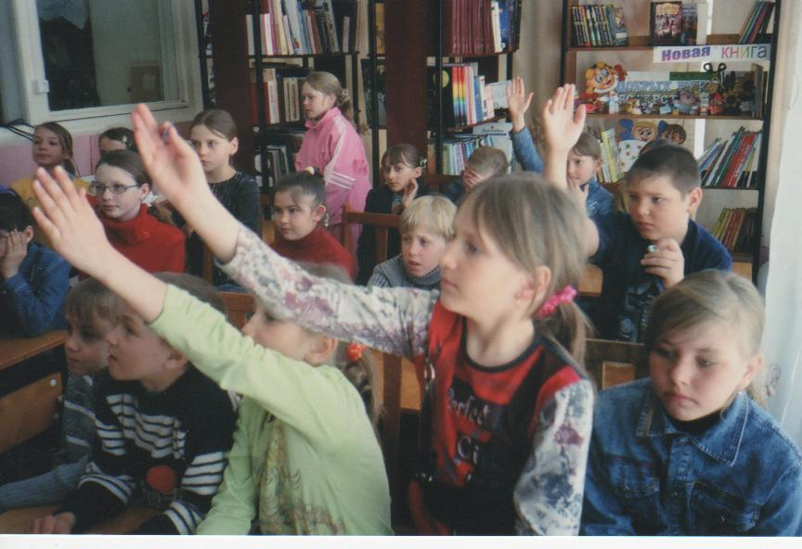
Презентация областной
книжной выставки
«Книжная радуга детства»

Slide 22
Занимательный русский язык

Slide 23
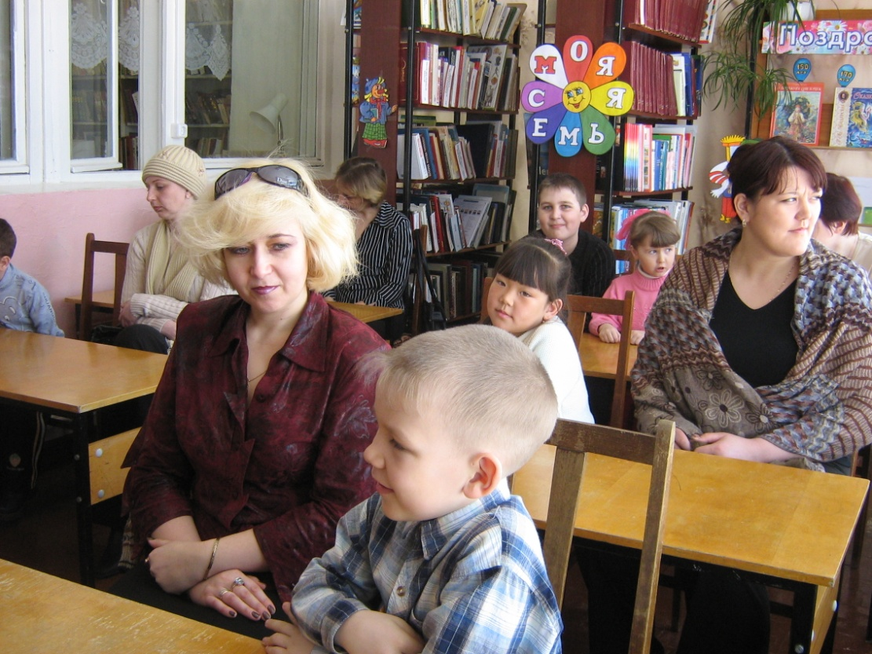
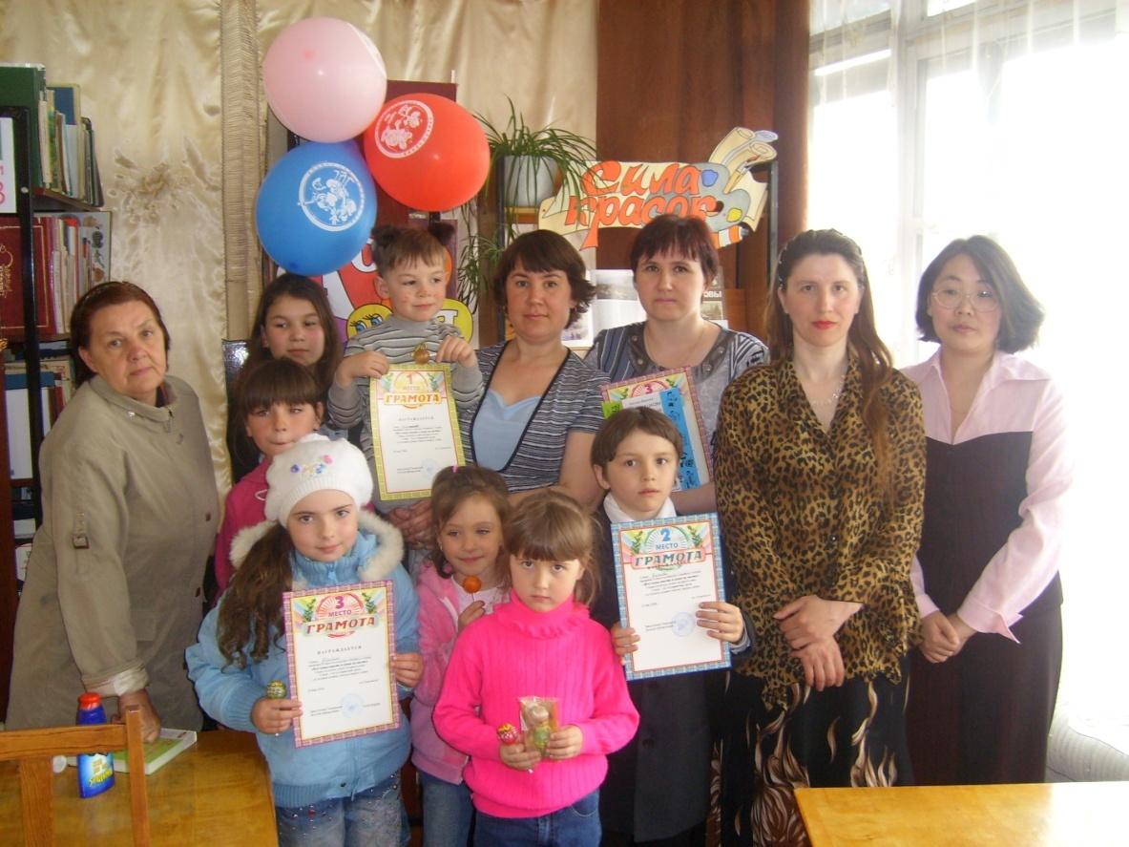
2008 – Год Семьи
«Всей семьей в библиотеку»
Конкурс семейного чтения
«Вся семья вместе и душа на месте»

Slide 24
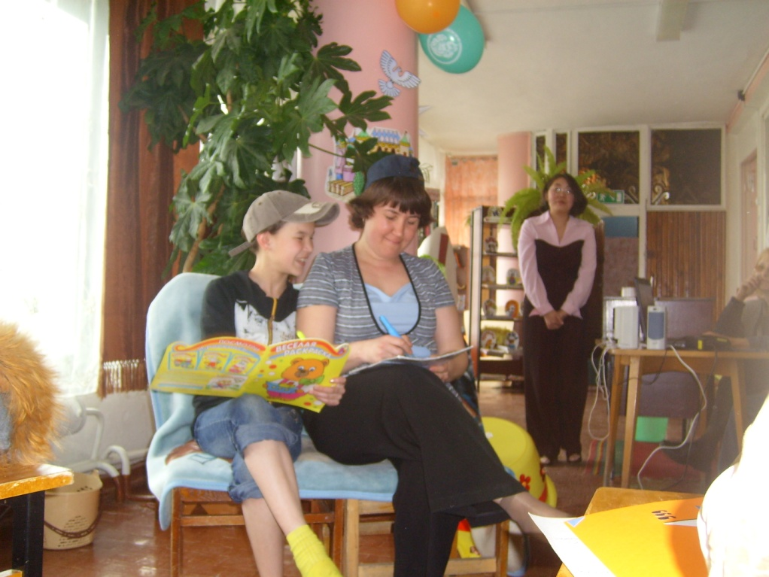
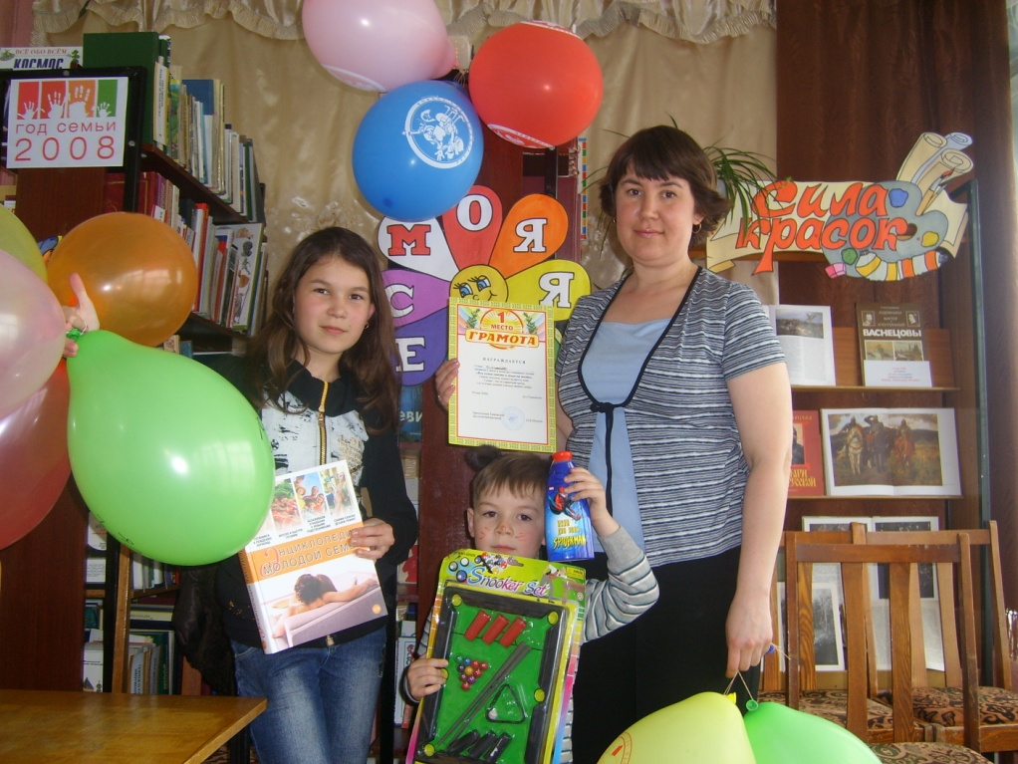
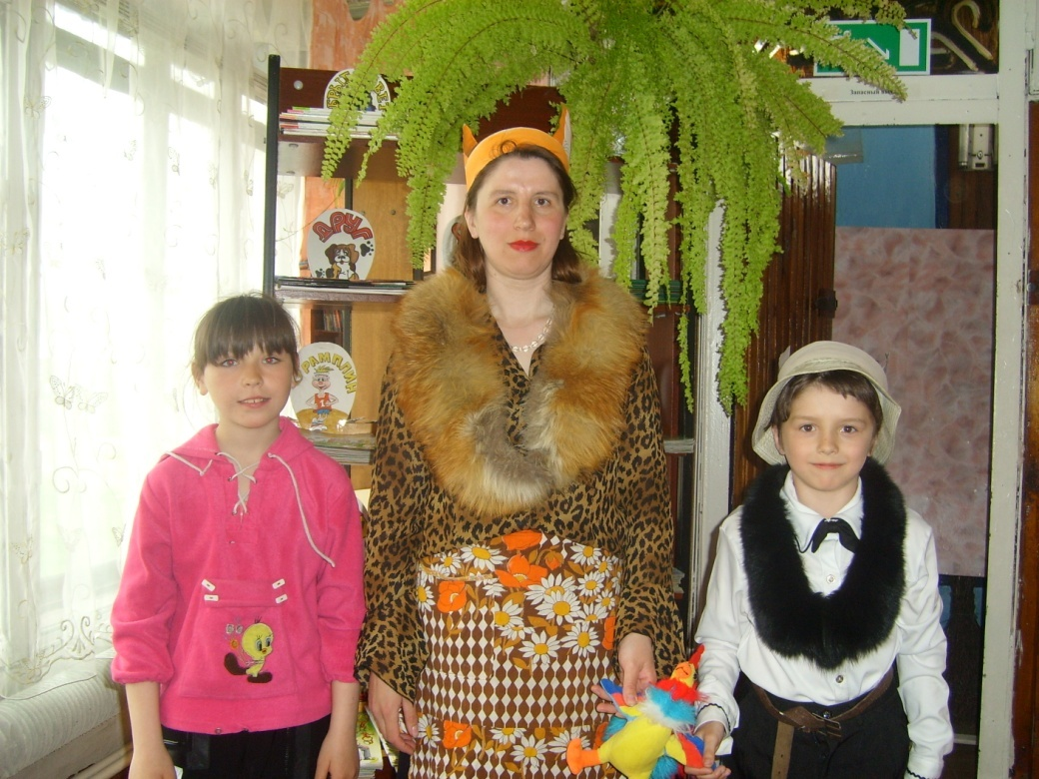
Конкурс семейного чтения
«Вся семья вместе и душа на месте»
Победители - семья Никитенко
Семья Гацаковых

Slide 25
Ах, карнавал, удивительный бал!

Slide 26
Загадки тетушки Вьюги

Slide 27
Конкурсные программы

Slide 28
Программа летнего чтения «Сказочное королевство»

Slide 29
Тематические выставки

Slide 31
Мультсалон «В гостях в Простоквашино»

Slide 32
Мы не пустим скуку в дом

Slide 33
Библиотека ждет своих друзей

Slide 34
Составитель: Шкреба Н.Ф. Компьютерный набор и верстка: Шкреба Н,Ф., Шкреба Н.А., Суббота Н.В. пгт. Тымовское, 2008

